Slide 1
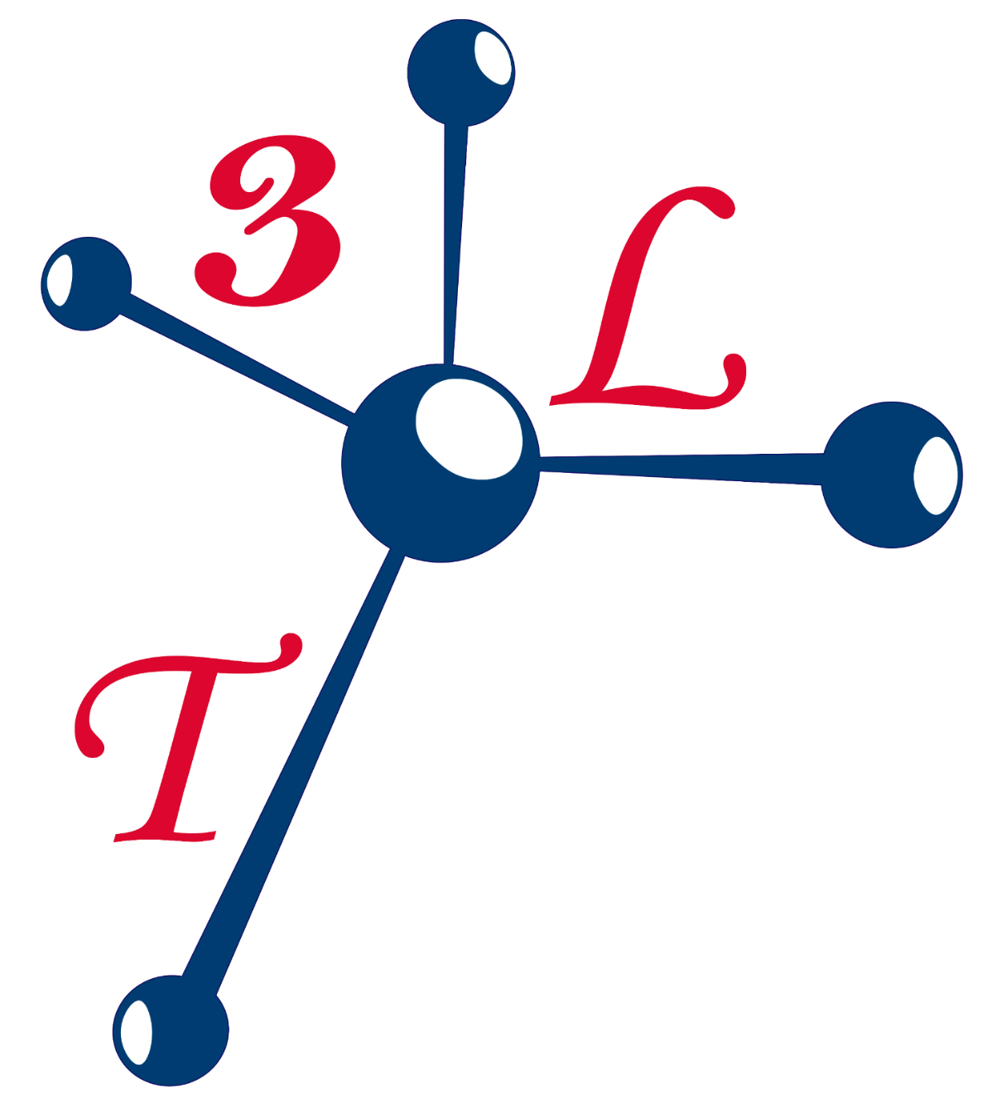
3LT Soluções Sustentáveis
Orientador: Cristiano Moraes

Slide 2
Apresentado pelos alunos:
Lincoln Souza
L
Lucas Eduardo
L
Thais Dias
T
Lais Stefani
L

Slide 3


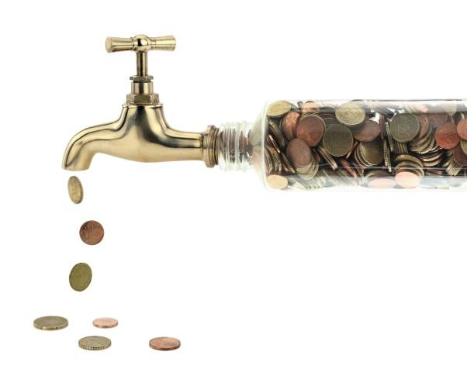
Problemática
Alto consumo de água e energia elétrica, levando a racionamentos que, por sua vez, levam a sucessivos aumentos no valor das contas.

Slide 4
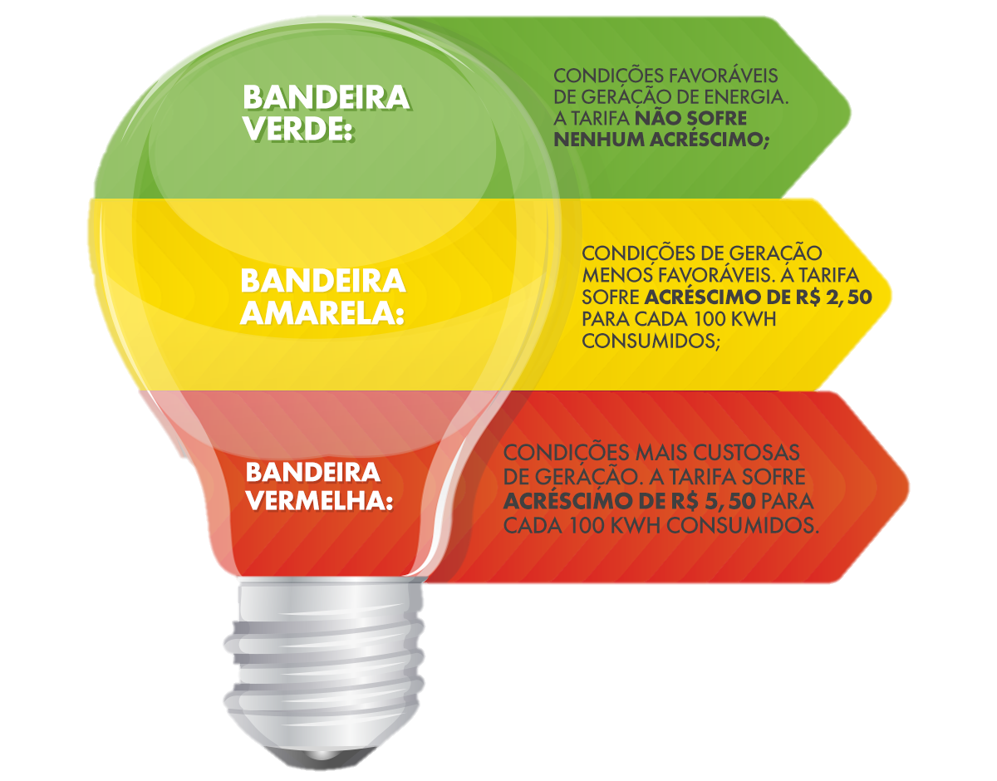
Justificativa
Presenciamos regularmente racionamentos de água e as famosas bandeiras amarelas e vermelhas em contas de luz.
Fonte Adaptada: ANNEL (Agência Nacional De Energia Elética), 2018.

Slide 5
Objetivo Geral
Medir e controlar os gastos de energia elétrica e água, utilizando sensores de corrente e de fluxo conectados a uma placa controladora, que se conecta a uma interface para o usuário, apresentando informações relevantes e úteis para a economia desses recursos.

Slide 6
Objetivos Específicos
Monitorar o fluxo de água e o consumo de energia elétrica;
Desenvolver um aplicativo de controle;
Observar através de um aplicativo os consumos de água e energia elétrica;
Criar um banco de dados e um servidor local;
Incentivar o consumo consciente de energia elétrica e água;
Minimizar gastos residenciais.

Slide 7

Hipóteses

Slide 8

Sobre o Projeto
Redes de Computadores
Consumo sustentável;
Interdisciplinaridade.
“[...] um conjunto de computadores autônomos interconectados por uma única tecnologia” (TANENBAUM, 2011, p.01).
Fonte: Accept.com.br, 2018.

Slide 9
Demonstração

Slide 10

Conclusão

Slide 11

Obrigado!
Alguma dúvida?
Nos encontre em:
3lt@etec.sp.gov.br

